Slide 1
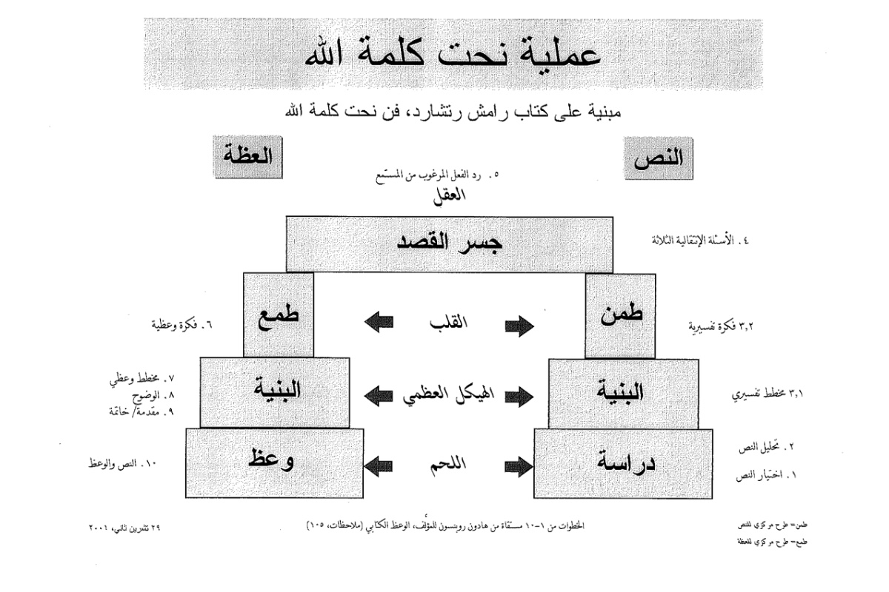
عملية إعداد عظة تفسيرية
27-28، 251
، إعداد العظات التفسيرية . مقتبس من راميش ريتشارد
العظة
النص
5- الإستجابة المرغوبة من المستمع
العقل = المخ
جسر الغرض = جسر القصد
4- الأسئلة الثلاثة التصاعدية
6. تحديد فكرة العظة
= الإقتراح المركزي للعظة
أ م ع
أ م ن
3 .2 تحديد الفكرة التفسيرية
= الإقتراح المركزي للنص
القلب
7- ضع الخطوط العريضة للعظة
8- ضع خطة للوضوح الشفهي
9- أعد المقدمة والخاتمة
3 .1 تحديد الخطوط
التفسيرية العريضة
تكوين العظة
المخطط= القطع
بناء العظة
2- تحليل = تفسير
الجزء الكتابي
10- خطط الرسالة
/ العظة
عظ
الدراسة
الجسد= لحم
1-اختر الجزء الكتابي
يُظهر النص الأبيض 10 خطوات مقتبسة من هادون روبنسون، الوعظ الكتابي (الملاحظات، 105)
Notes:
Cover steps 1-3 on page 27

Slide 2
Black

Slide 3
الرابط للعرض التقديميِّ "فن الوعظ" متاحٌ على الموقع الإلكترونيّ: BibleStudyDownloads.org
احصلْ على هذا العرض التقديميِّ مجَّانًا!
Notes:
PR Preaching (Homiletics) Arabic
_____________
Common-36

